Slide 1
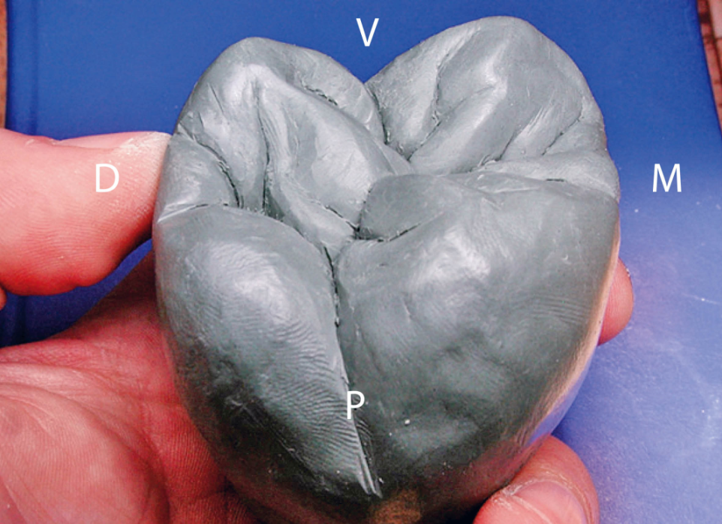
Рекомендации по подготовке к творческому экзамену для поступающих на специальность «Стоматология ортопедическая»
Государственное автономное профессиональное образовательное учреждение
Новосибирской области
«Новосибирский медицинский колледж»

Slide 2
Вступительное испытание «Лепка» проводится в соответствии с нормативными актами: Приказом Минпросвещения Российской Федерации «Об утверждении Порядка приёма на обучение по образовательным программам среднего профессионального образования» от 02 сентября 2020 года № 457, зарегистрированного от 06 ноября 2020 года, регистрационный № 60770; Рекомендациями по организации деятельности приёмных, предметных экзаменационных и апелляционных комиссий образовательных учреждений СПО (Минобразования РФ от 18.12.2000 № 16 – 51 – 331 ин /16 – 13) И др.

Slide 3
Вступительное испытание «Лепка» при приёме на обучение по образовательным программам среднего профессионального образования по специальности «Стоматология ортопедическая» требует у поступающих наличие определённых творческих способностей, необходимых для освоения знаний, умений и навыков программы ФГОС

Slide 4
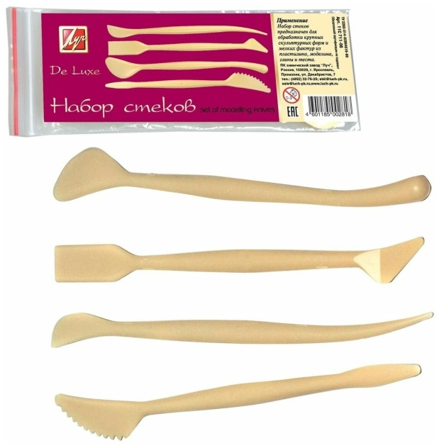
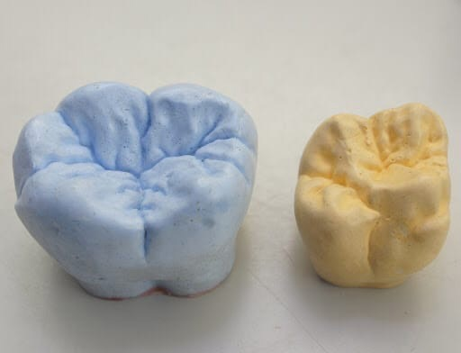
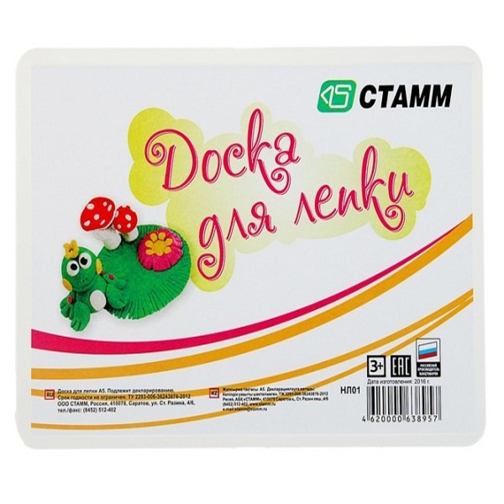
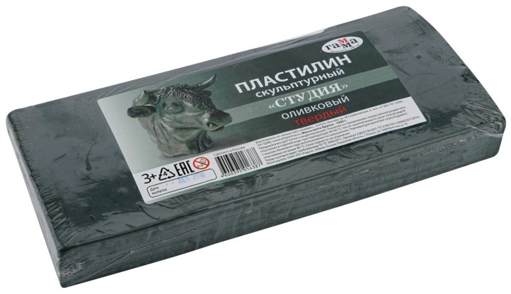
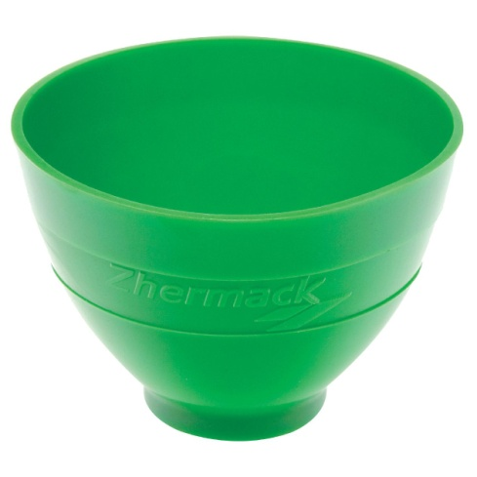
Для этого вам необходимо подготовить следующие материалы и инструменты: *образец изделия (задание-эталон из любого материала); *пластилин (скульптурный); *специальная доска для лепки из пластилина; *набор ножей для работы с пластилином; *ёмкость для воды; *влажные и бумажные салфетки.
Как подготовиться к экзамену самостоятельно???

Slide 5
1. Возьмите и разомните пластилин до мягкого состояния; 2. Далее комку пластилина придайте определённую исходную основную форму (при этом все время проверяйте и уточняйте правильность пропорций изделия); 3. После приступайте к проработке характерных особенностей предмета (широких и узких частей); 4. Действуйте по принципу от «Общего к конкретному элементу» 5. При нагревании пластилина от ваших рук, периодически помещайте ваше изделие в воду для охлаждения, во избежании «деформации» изделия.
Алгоритм лепки по эталону

Slide 6
*Оттягивание с моделированием. Оттягивают от основной формы мелкие детали и придают им необходимую форму и положение - заостряют, сплющивают, загибают (но не отрывая их). *Разминание. Надавливание руками или пальцами на кусочек пластилина. *Заострение. Оттягивание пальцами края округлой формы до получения острого конца. *Размазывание. Надавливание на скатанный шарик указательным пальцем и оттягивания его в нужном направлении с целью получения пластилиновой линии на плоской основе изделия. *Надавливание. Нажатие на скатанный шарик пластилина указательным пальцем с целью получения пластилиновой лепешки в определенном месте на плоской основе поделки. *Сплющивание. Сжимания куска пластилина с целью придания ему плоской формы. Небольшой кусочек пластилина сплющивается двумя пальцами - большим и указательным. Средний кусочек - придавливают с помощью ладошки к плоской поверхности. *Отщипывание. Отделение от большого куска пластилина небольших кусочков при помощи большого и указательного пальцев руки. Для этого сначала прищипывают с края большого куска небольшой кусочек пластилина, а затем отрывают его.
Какие способы и приемы можно использовать при лепке?

Slide 7
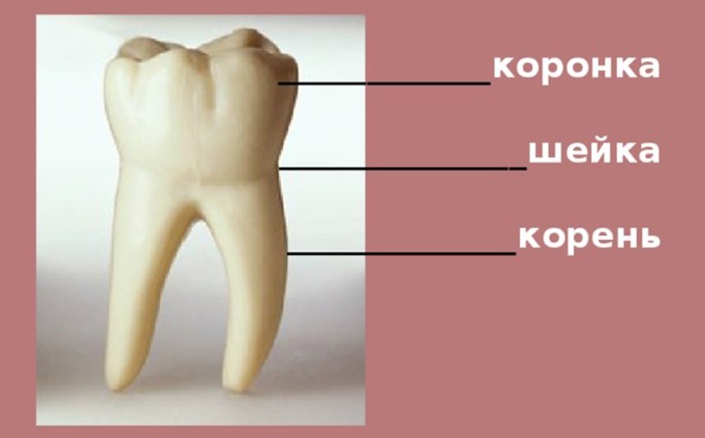
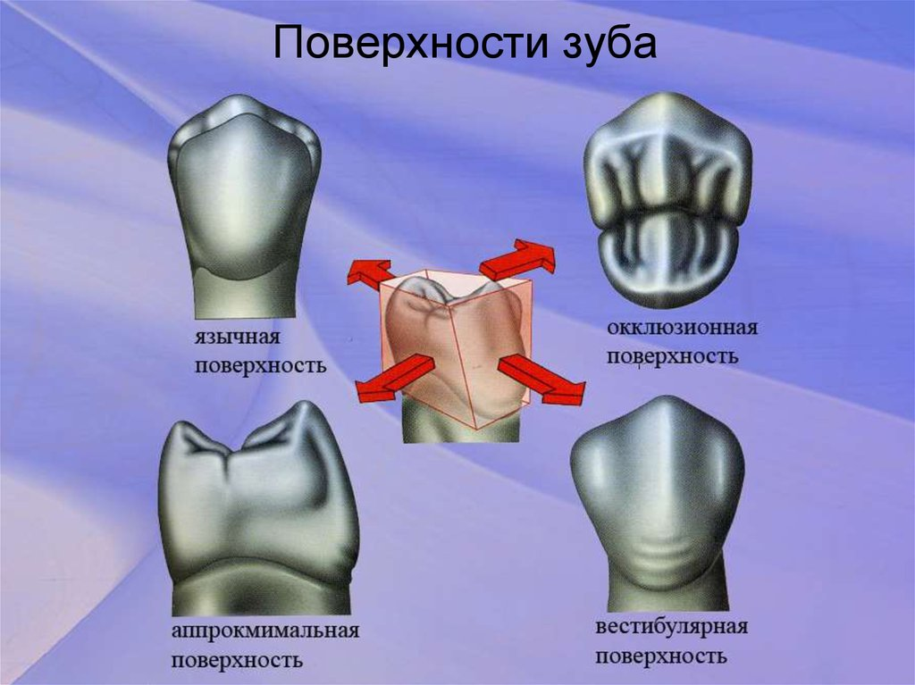
Немного о строении зуба
В анатомическом строении зуба выделяют коронку, шейку, корень.
Коронка – та часть зуба, которая выступает над десной. У коронки различают следующие поверхности:
1.Окклюзии ( смыкания), обращенную к противоположной челюсти.
2.Вестибулярную (лицевую), обращённую к губам и щекам.
3.Оральную (лингвальную, язычную), обращённую в полость рта.
4.Апроксимальную ( контактную), обращённую к соседним зубам.
Корень находится в альвеолярном углублении в челюсти.
Количество корней у зубов не одинаковое.
Лепку зуба осуществляйте без корня!!!

Slide 8
Для тренировки мануальных навыков можете воспользоваться данными пособиями.

Slide 9
Для тренировки мануальных навыков можете воспользоваться данными пособиями.

Slide 10
Для тренировки мануальных навыков можете воспользоваться данными пособиями.

Slide 11
Для тренировки мануальных навыков можете воспользоваться данными пособиями.

Slide 12
Для тренировки мануальных навыков можете воспользоваться данными пособиями.

Slide 13
Для тренировки мануальных навыков можете воспользоваться данными пособиями.

Slide 14
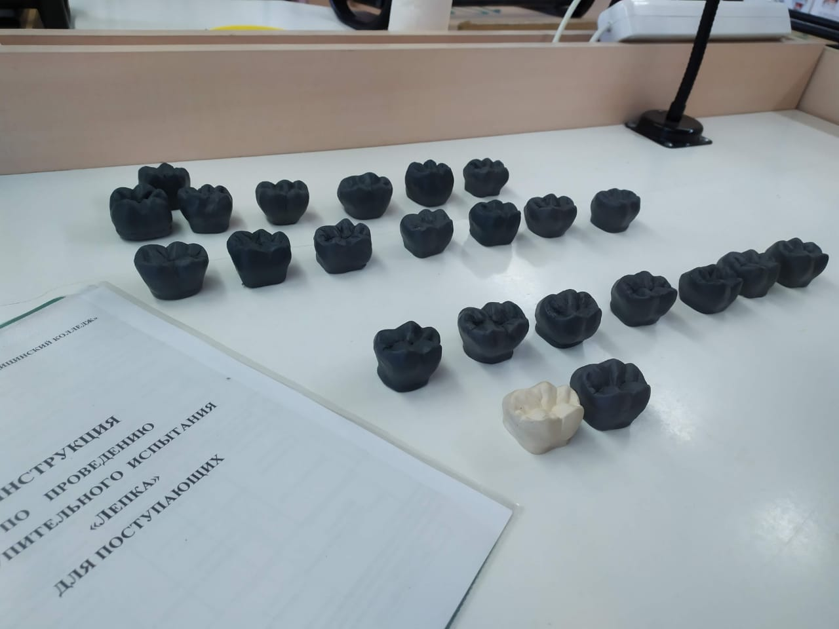
Перед вступительным испытанием проводится консультация
В ходе консультации преподаватели – экзаменаторы подробно поясняют содержание и особенности творческого экзамена, определяют задачи его, рассказывают о методах и приёмах лепки, об использовании инструментов, о рациональном распределении времени в ходе вступительного испытания, о соблюдении порядка и чистоты на рабочем месте. Отвечают на вопросы.

Slide 15
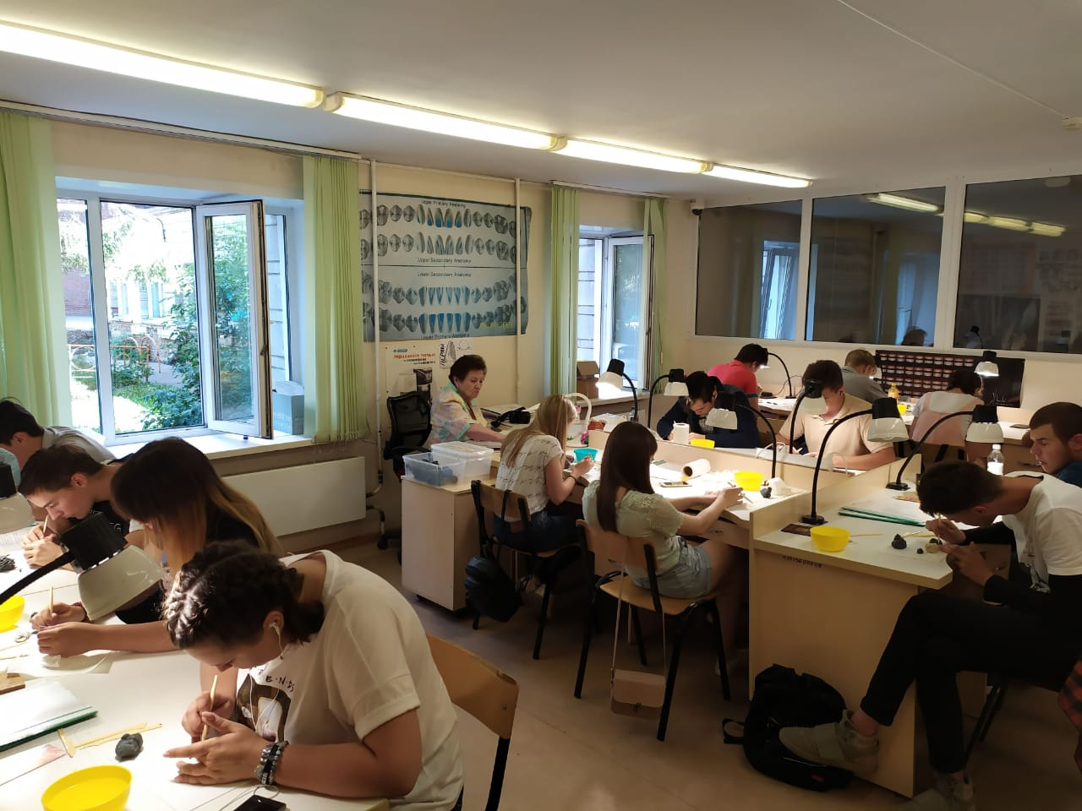
Экзамен –длительность 6 часов( академических)

Slide 16
При себе на экзамен необходимо взять : паспорт! Запрещено: измерительные инструменты, свой: материал и инструменты, разговоры по телефону.

Slide 17
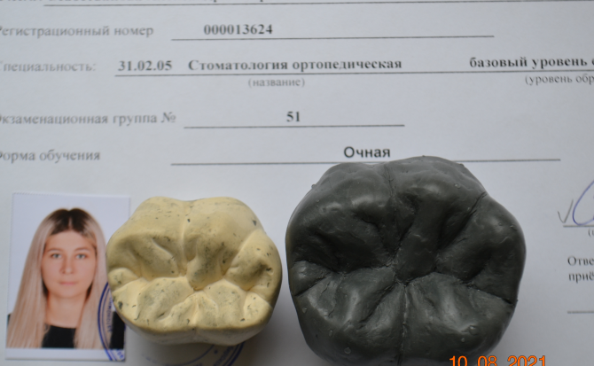
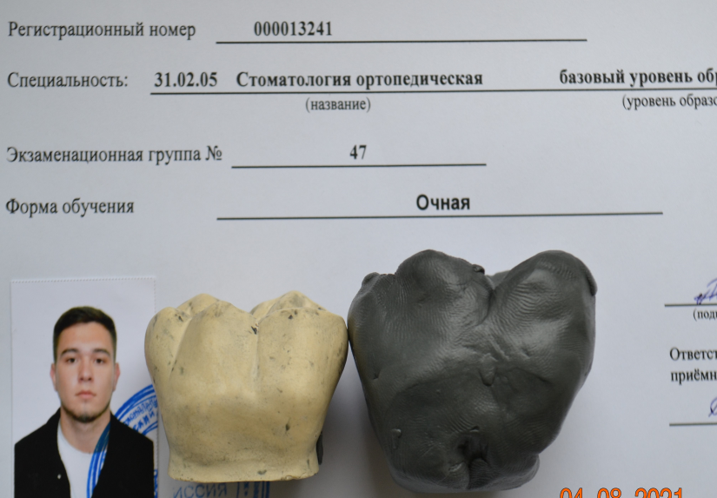
В ходе экзамена проводится

Slide 18
Список рекомедованной литературы:
1. Шиллингбург Г. [и др.], Восковое моделирование окклюзионных поверхностей зубов. Москва.:Азбука,2004г.
2. Ломиашвили Л.М., Аюпова Л.Г., Художественное моделирование и реставрация зубов. Москва.:Медицинская книга,2004 г.
3. Курляндский В.Ю., Ортопедическая стоматология, Атлас.Москва.: Медучпособие,1963г.
4. Копейкин В.Н., Демнер Л.М., Зубопротезная техника. Москва.:Медицина, 1985г.
5. Штрегер Э., Анатомическая форма жевательной поверхности зуба. Атлас и практическое руководство, Издательство Квинтэссенция , 1996г.
6. Хоманн А., Хильшер В., Учебник зубоппротезной техники , часть 1, Издательство Квинтэссенция ,2008г.
7.Школа зубных техников.рф. Анатомия передних зубов и изучение принципов естественной улыбки. Понятная анатомия боковых зубов. Моделирование из воска анатомической формы боковых зубов, 2017г.

